Slide 1

Griego I : Lección 8
Preposiciones,
pronombres y demostrativos

Slide 2
Las preposiciones
Genitivo: movimiento desde (ἀπό )
Dativo: estado de reposo (ἐν).
Acusativo: movimiento (εἰς).
u`pe,r (acus)
evpi,
peri, (acus)
pro,j
evn
avpo,
dia, (gen)
evk
eivj
para, (acus)
u`po, (acus)

Slide 3
Jn 4:4 ἔδει δὲ αὐτὸν διέρχεσθαι διὰ τῆς Σαμαρείας.

Slide 4
Jn 4:4 ἔδει δὲ αὐτὸν διέρχεσθαι διὰ τῆς Σαμαρείας.
“y era necesario que él pasara por medio de/a través de Samaria”.

Slide 5
      Jn 7:13 οὐδεὶς μέντοι παρρησίᾳ ἐλάλει περὶ αὐτοῦ διὰ τὸν φόβον τῶν Ἰουδαίων.

Slide 6
      Jn 7:13 οὐδεὶς μέντοι παρρησίᾳ ἐλάλει περὶ αὐτοῦ διὰ τὸν φόβον τῶν Ἰουδαίων.
“Sin embargo, nadie abiertamente hablaba acerca de/respecto a él por causa del temor de los judíos”.

Slide 7
      Ro. 4:25 ὃς παρεδόθη διὰ τὰ παραπτώματα ἡμῶν καὶ ἠγέρθη διὰ τὴν δικαίωσιν ἡμῶν.

Slide 8
      Ro. 4:25 ὃς παρεδόθη διὰ τὰ παραπτώματα ἡμῶν καὶ ἠγέρθη διὰ τὴν δικαίωσιν ἡμῶν.
“el cual fue entregado por causa de las transgresiones nuestras, y fue resucitado por causa de la justificación nuestra”.

Slide 9
Ya vimos que la “ν” que aparece en paréntesis en la tercera persona plural se llama “ν movible”. Esta se usa al final de la frase o cuando la palabra que sigue empieza con una vocal. Esto evita la pronunciación de dos vocales juntas.

Slide 10
También se puede omitir una vocal final corta si la palabra que sigue empieza con una vocal. La omisión se señala con un apóstrofe (escrita con la misma forma del espíritu suave). Esto se llama “elisión.”

Slide 11
En español:
no se dice – “la alma”

Slide 12
En español:
no se dice – “la alma”
sino – “el alma”

Slide 13
En español:
no se dice – “la alma”
sino – “el alma”
pero sí se dice – “las almas”

Slide 14
En español:
no se dice – “la alma”
sino – “el alma”
pero sí se dice – “las almas”
Se requiere la pronunciación de una consonante entre dos vocales tónicas para evitar cacofonía.

Slide 15
ἀπὸ ἐμοῦ > ἀπ᾽ ἐμοῦ

Slide 16
También cuando una preposición termina con una vocal y la siguiente palabra comienza con una vocal mas el espíritu rudo no sólo la vocal cambia por un apóstrofe, pero también la consonante de la raíz.

Slide 17
μετὰ ἡμῶν > μετ᾿ ἡμῶν > μεθ᾿ ἡμῶν

Slide 18
μετὰ ἡμῶν > μετ᾿ ἡμῶν > μεθ᾿ ἡμῶν
Cambios mas comunes
τ > θ / π > φ

Slide 19
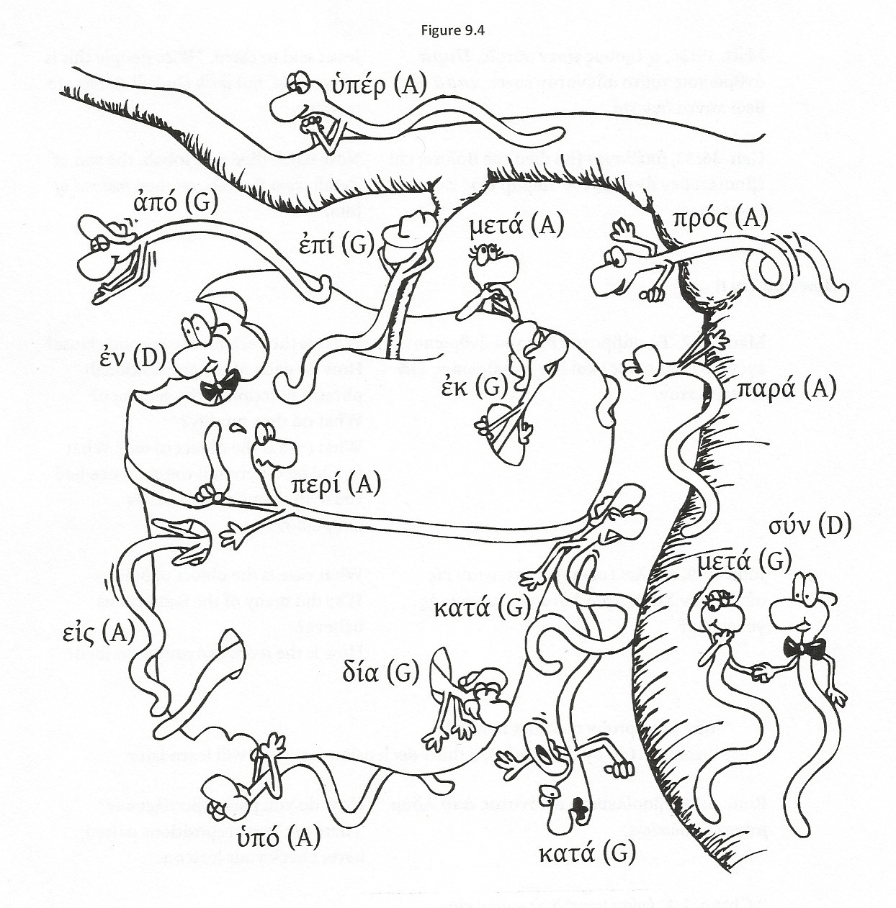
Manzana llena de preposiciones

Slide 20
Pronombres demostrativos griegos
Inmediato = οὗτος, αὕτη, τοῦτο : este, él

Slide 21
Pronombres demostrativos griegos
Inmediato = οὗτος, αὕτη, τοῦτο : este, él
Singular |  |  | Plural
Masculino | Femenino | Neutro | Masculino | Femenino | Neutro
οὗτος | αὕτη | τοῦτο | οὗτοι | αὕται | ταῦτα
τούτου | ταύτης | τούτου | τούτων | τούτων | τούτων
τούτῳ | ταύτῃ | τούτῳ | τούτοις | ταύταις | τούτοις
τοῦτον | ταύτην | τοῦτο | τούτους | ταύτας | ταῦτα

Slide 22
Pronombres demostrativos griegos
Remoto = ἐκεῖνος, -η, -ο : ese, aquel, él

Slide 23
Pronombres demostrativos griegos
Remoto = ἐκεῖνος, -η, -ο : ese, aquel, él
Singular |  |  | Plural
Masculino | Femenino | Neutro | Masculino | Femenino | Neutro
ἐκεῖνος | ἐκείνη | ἐκεῖνο | ἐκεῖνοι | ἐκείναι | ἐκεῖνα
ἐκείνου | ἐκείνης | ἐκείνου | ἐκείνων | ἐκείνων | ἐκείνων
ἐκείνῳ | ἐκείνῃ | ἐκείνῳ | ἐκείνοις | ἐκείναις | ἐκείνοις
ἐκεῖνον | ἐκείνην | ἐκεῖνο | ἐκεῖνους | ἐκείνας | ἐκεῖνα

Slide 24
      Jn 1:34 οὗτός ἐστιν ὁ υἱὸς τοῦ θεοῦ.

Slide 25
      Jn 1:34 οὗτός ἐστιν ὁ υἱὸς τοῦ θεοῦ.
Este es el Hijo de Dios

Slide 26
      Jn 1:34 οὗτός ἐστιν ὁ υἱὸς τοῦ θεοῦ.
Este es el Hijo de Dios
      Jn 9:28 σὺ μαθητὴς εἶ ἐκείνου, ἡμεῖς δὲ τοῦ Μωϋσέως ἐσμὲν μαθηταί·

Slide 27
      Jn 1:34 οὗτός ἐστιν ὁ υἱὸς τοῦ θεοῦ.
Este es el Hijo de Dios
      Jn 9:28 σὺ μαθητὴς εἶ ἐκείνου, ἡμεῖς δὲ τοῦ Μωϋσέως ἐσμὲν μαθηταί·
Tú eres discípulo de aquel, pero nosotros somos discípulos de Moisés

Slide 28
Jn. 1:10 ἐν τῷ κόσμῳ ἦν, καὶ ὁ κόσμος δι᾿ αὐτοῦ ἐγένετο (fue), καὶ ὁ κόσμος αὐτὸν οὐκ ἔγνω. (conoció)
 | Tiempo | Voz | Modo | Persona | Número | Género | Caso | Forma léxica | Traducción
ἐν
τῷ κόσμῳ
ἦν
δι᾿
ὁ κόσμος
αὐτὸν

Slide 29
Jn. 1:10 ἐν τῷ κόσμῳ ἦν, καὶ ὁ κόσμος δι᾿ αὐτοῦ ἐγένετο (fue), καὶ ὁ κόσμος αὐτὸν οὐκ ἔγνω. (conoció)
 | Tiempo | Voz | Modo | Persona | Número | Género | Caso | Forma léxica | Traducción
ἐν |  |  |  |  |  |  | D | ἐν | En
τῷ κόσμῳ
ἦν
δι᾿
ὁ κόσμος
αὐτὸν

Slide 30
Jn. 1:10 ἐν τῷ κόσμῳ ἦν, καὶ ὁ κόσμος δι᾿ αὐτοῦ ἐγένετο (fue), καὶ ὁ κόσμος αὐτὸν οὐκ ἔγνω. (conoció)
 | Tiempo | Voz | Modo | Persona | Número | Género | Caso | Forma léxica | Traducción
ἐν |  |  |  |  |  |  | D | ἐν | En
τῷ κόσμῳ |  |  |  |  | S | M | D | ὁ κόσμος | el mundo
ἦν
δι᾿
ὁ κόσμος
αὐτὸν

Slide 31
Jn. 1:10 ἐν τῷ κόσμῳ ἦν, καὶ ὁ κόσμος δι᾿ αὐτοῦ ἐγένετο (fue), καὶ ὁ κόσμος αὐτὸν οὐκ ἔγνω. (conoció)
 | Tiempo | Voz | Modo | Persona | Número | Género | Caso | Forma léxica | Traducción
ἐν |  |  |  |  |  |  | D | ἐν | En
τῷ κόσμῳ |  |  |  |  | S | M | D | ὁ κόσμος | el mundo
ἦν | I | A | I | 3 | S |  |  | εἶμι | estaba
δι᾿
ὁ κόσμος
αὐτὸν

Slide 32
Jn. 1:10 ἐν τῷ κόσμῳ ἦν, καὶ ὁ κόσμος δι᾿ αὐτοῦ ἐγένετο (fue), καὶ ὁ κόσμος αὐτὸν οὐκ ἔγνω. (conoció)
 | Tiempo | Voz | Modo | Persona | Número | Género | Caso | Forma léxica | Traducción
ἐν |  |  |  |  |  |  | D | ἐν | En
τῷ κόσμῳ |  |  |  |  | S | M | D | ὁ κόσμος | el mundo
ἦν | I | A | I | 3 | S |  |  | εἶμι | estaba
δι᾿ |  |  |  |  |  |  | G | δία | Por el
ὁ κόσμος
αὐτὸν

Slide 33
Jn. 1:10 ἐν τῷ κόσμῳ ἦν, καὶ ὁ κόσμος δι᾿ αὐτοῦ ἐγένετο (fue), καὶ ὁ κόσμος αὐτὸν οὐκ ἔγνω. (conoció)
 | Tiempo | Voz | Modo | Persona | Número | Género | Caso | Forma léxica | Traducción
ἐν |  |  |  |  |  |  | D | ἐν | En
τῷ κόσμῳ |  |  |  |  | S | M | D | ὁ κόσμος | el mundo
ἦν | I | A | I | 3 | S |  |  | εἶμι | estaba
δι᾿ |  |  |  |  |  |  | G | δία | Por el
ὁ κόσμος |  |  |  |  | S | M | N | ὁ κόσμος | el mundo
αὐτὸν

Slide 34
Jn. 1:10 ἐν τῷ κόσμῳ ἦν, καὶ ὁ κόσμος δι᾿ αὐτοῦ ἐγένετο (fue), καὶ ὁ κόσμος αὐτὸν οὐκ ἔγνω. (conoció)
En el mundo estaba, y el mundo por él fue, y el mundo a él no conoció.
 | Tiempo | Voz | Modo | Persona | Número | Género | Caso | Forma léxica | Traducción
ἐν |  |  |  |  |  |  | D | ἐν | En
τῷ κόσμῳ |  |  |  |  | S | M | D | ὁ κόσμος | el mundo
ἦν | I | A | I | 3 | S |  |  | εἶμι | estaba
δι᾿ |  |  |  |  |  |  | G | δία | Por el
ὁ κόσμος |  |  |  |  | S | M | N | ὁ κόσμος | el mundo
αὐτὸν |  |  |  | 3 | S | M | A | αὐτός | a él

Slide 35
1 Jn. 3:24b καὶ ἐν τούτῳ γινώσκομεν ὅτι μένει ἐν ἡμῖν, ἐκ τοῦ πνεύματος οὗ ἡμῖν ἔδωκεν.
 | Tiempo | Voz | Modo | Persona | Número | Género | Caso | Forma léxica | Traducción
ἐν
τούτῳ
γινώσκομεν
μένει
οὗ
ἔδωκεν

Slide 36
1 Jn. 3:24b καὶ ἐν τούτῳ γινώσκομεν ὅτι μένει ἐν ἡμῖν, ἐκ τοῦ πνεύματος οὗ ἡμῖν ἔδωκεν.
 | Tiempo | Voz | Modo | Persona | Número | Género | Caso | Forma léxica | Traducción
ἐν |  |  |  |  |  |  | D | ἐν | En
τούτῳ
γινώσκομεν
μένει
οὗ
ἔδωκεν

Slide 37
1 Jn. 3:24b καὶ ἐν τούτῳ γινώσκομεν ὅτι μένει ἐν ἡμῖν, ἐκ τοῦ πνεύματος οὗ ἡμῖν ἔδωκεν.
 | Tiempo | Voz | Modo | Persona | Número | Género | Caso | Forma léxica | Traducción
ἐν |  |  |  |  |  |  | D | ἐν | En
τούτῳ |  |  |  |  | S | N | D | οὗτος | esto
γινώσκομεν
μένει
οὗ
ἔδωκεν

Slide 38
1 Jn. 3:24b καὶ ἐν τούτῳ γινώσκομεν ὅτι μένει ἐν ἡμῖν, ἐκ τοῦ πνεύματος οὗ ἡμῖν ἔδωκεν.
 | Tiempo | Voz | Modo | Persona | Número | Género | Caso | Forma léxica | Traducción
ἐν |  |  |  |  |  |  | D | ἐν | En
τούτῳ |  |  |  |  | S | N | D | οὗτος | esto
γινώσκομεν | P | A | I | 1 | P |  |  | γινώσκω | conocemos
μένει
οὗ
ἔδωκεν

Slide 39
1 Jn. 3:24b καὶ ἐν τούτῳ γινώσκομεν ὅτι μένει ἐν ἡμῖν, ἐκ τοῦ πνεύματος οὗ ἡμῖν ἔδωκεν.
 | Tiempo | Voz | Modo | Persona | Número | Género | Caso | Forma léxica | Traducción
ἐν |  |  |  |  |  |  | D | ἐν | En
τούτῳ |  |  |  |  | S | N | D | οὗτος | esto
γινώσκομεν | P | A | I | 1 | P |  |  | γινώσκω | conocemos
μένει | P | A | I | 3 | S |  |  | μένω | el permanece
οὗ
ἔδωκεν

Slide 40
1 Jn. 3:24b καὶ ἐν τούτῳ γινώσκομεν ὅτι μένει ἐν ἡμῖν, ἐκ τοῦ πνεύματος οὗ ἡμῖν ἔδωκεν.
 | Tiempo | Voz | Modo | Persona | Número | Género | Caso | Forma léxica | Traducción
ἐν |  |  |  |  |  |  | D | ἐν | En
τούτῳ |  |  |  |  | S | N | D | οὗτος | esto
γινώσκομεν | P | A | I | 1 | P |  |  | γινώσκω | conocemos
μένει | P | A | I | 3 | S |  |  | μένω | el permanece
οὗ |  |  |  |  | S | N | G | ὅς | el cual
ἔδωκεν

Slide 41
1 Jn. 3:24b καὶ ἐν τούτῳ γινώσκομεν ὅτι μένει ἐν ἡμῖν, ἐκ τοῦ πνεύματος οὗ ἡμῖν ἔδωκεν.
y en esto conocemos que permanece en nosotros,
por el Espíritu, el cual dio a nosotros.
 | Tiempo | Voz | Modo | Persona | Número | Género | Caso | Forma léxica | Traducción
ἐν |  |  |  |  |  |  | D | ἐν | En
τούτῳ |  |  |  |  | S | N | D | οὗτος | esto
γινώσκομεν | P | A | I | 1 | P |  |  | γινώσκω | conocemos
μένει | P | A | I | 3 | S |  |  | μένω | el permanece
οὗ |  |  |  |  | S | N | G | ὅς | el cual
ἔδωκεν | A | A | I | 3 | S |  |  | δίδωμι | dio

Slide 42
1 Jn. 3:24a καὶ ὁ τηρῶν (el que guarda) τὰς ἐντολὰς (ἐντολή: mandamiento) αὐτοῦ ἐν αὐτῷ μένει καὶ αὐτὸς ἐν αὐτῷ·
 | Tiempo | Voz | Modo | Persona | Número | Género | Caso | Forma léxica | Traducción
τὰς ἐντολὰς
ἐν
αὐτῷ
μένει
ἐν
αὐτῷ

Slide 43
1 Jn. 3:24a καὶ ὁ τηρῶν (el que guarda) τὰς ἐντολὰς (ἐντολή: mandamiento) αὐτοῦ ἐν αὐτῷ μένει καὶ αὐτὸς ἐν αὐτῷ·
 | Tiempo | Voz | Modo | Persona | Número | Género | Caso | Forma léxica | Traducción
τὰς ἐντολὰς |  |  |  |  | P | F | A | ἡ ἐντολή | Los mandamientos
ἐν
αὐτῷ
μένει
ἐν
αὐτῷ

Slide 44
1 Jn. 3:24a καὶ ὁ τηρῶν (el que guarda) τὰς ἐντολὰς (ἐντολή: mandamiento) αὐτοῦ ἐν αὐτῷ μένει καὶ αὐτὸς ἐν αὐτῷ·
 | Tiempo | Voz | Modo | Persona | Número | Género | Caso | Forma léxica | Traducción
τὰς ἐντολὰς |  |  |  |  | P | F | A | ἡ ἐντολή | Los mandamientos
ἐν |  |  |  |  |  |  | D | ἐν | en
αὐτῷ
μένει
ἐν
αὐτῷ

Slide 45
1 Jn. 3:24a καὶ ὁ τηρῶν (el que guarda) τὰς ἐντολὰς (ἐντολή: mandamiento) αὐτοῦ ἐν αὐτῷ μένει καὶ αὐτὸς ἐν αὐτῷ·
 | Tiempo | Voz | Modo | Persona | Número | Género | Caso | Forma léxica | Traducción
τὰς ἐντολὰς |  |  |  |  | P | F | A | ἡ ἐντολή | Los mandamientos
ἐν |  |  |  |  |  |  | D | ἐν | en
αὐτῷ |  |  |  | 3 | S | M | D | αὐτός | él
μένει
ἐν
αὐτῷ

Slide 46
1 Jn. 3:24a καὶ ὁ τηρῶν (el que guarda) τὰς ἐντολὰς (ἐντολή: mandamiento) αὐτοῦ ἐν αὐτῷ μένει καὶ αὐτὸς ἐν αὐτῷ·
 | Tiempo | Voz | Modo | Persona | Número | Género | Caso | Forma léxica | Traducción
τὰς ἐντολὰς |  |  |  |  | P | F | A | ἡ ἐντολή | Los mandamientos
ἐν |  |  |  |  |  |  | D | ἐν | en
αὐτῷ |  |  |  | 3 | S | M | D | αὐτός | él
μένει | P | A | I | 3 | S |  |  | μένω | permanece
ἐν
αὐτῷ

Slide 47
1 Jn. 3:24a καὶ ὁ τηρῶν (el que guarda) τὰς ἐντολὰς (ἐντολή: mandamiento) αὐτοῦ ἐν αὐτῷ μένει καὶ αὐτὸς ἐν αὐτῷ·
 | Tiempo | Voz | Modo | Persona | Número | Género | Caso | Forma léxica | Traducción
τὰς ἐντολὰς |  |  |  |  | P | F | A | ἡ ἐντολή | Los mandamientos
ἐν |  |  |  |  |  |  | D | ἐν | en
αὐτῷ |  |  |  | 3 | S | M | D | αὐτός | él
μένει | P | A | I | 3 | S |  |  | μένω | permanece
ἐν |  |  |  |  |  |  | D | ἐν | en
αὐτῷ

Slide 48
1 Jn. 3:24a καὶ ὁ τηρῶν (el que guarda) τὰς ἐντολὰς (ἐντολή: mandamiento) αὐτοῦ ἐν αὐτῷ μένει καὶ αὐτὸς ἐν αὐτῷ·
Y el que guarda los mandamientos de él en él permanece y él en él.
 | Tiempo | Voz | Modo | Persona | Número | Género | Caso | Forma léxica | Traducción
τὰς ἐντολὰς |  |  |  |  | P | F | A | ἡ ἐντολή | Los mandamientos
ἐν |  |  |  |  |  |  | D | ἐν | en
αὐτῷ |  |  |  | 3 | S | M | D | αὐτός | él
μένει | P | A | I | 3 | S |  |  | μένω | permanece
ἐν |  |  |  |  |  |  | D | ἐν | en
αὐτῷ |  |  |  | 3 | S | M | D | αὐτός | él

Slide 49
Jn 2:21 ἐκεῖνος δὲ ἔλεγεν περὶ τοῦ ναοῦ (ναός: templo) τοῦ σώματος (del cuerpo) αὐτοῦ.
 | Tiempo | Voz | Modo | Persona | Número | Género | Caso | Forma léxica | Traducción
ἐκεῖνος
ἔλεγεν
περὶ
τοῦ ναοῦ
τοῦ σώματος
αὐτοῦ

Slide 50
Jn 2:21 ἐκεῖνος δὲ ἔλεγεν περὶ τοῦ ναοῦ (ναός: templo) τοῦ σώματος (del cuerpo) αὐτοῦ.
 | Tiempo | Voz | Modo | Persona | Número | Género | Caso | Forma léxica | Traducción
ἐκεῖνος |  |  |  |  | S | M | N | ἐκεῖνος | aquel
ἔλεγεν
περὶ
τοῦ ναοῦ
τοῦ σώματος
αὐτοῦ

Slide 51
Jn 2:21 ἐκεῖνος δὲ ἔλεγεν περὶ τοῦ ναοῦ (ναός: templo) τοῦ σώματος (del cuerpo) αὐτοῦ.
 | Tiempo | Voz | Modo | Persona | Número | Género | Caso | Forma léxica | Traducción
ἐκεῖνος |  |  |  |  | S | M | N | ἐκεῖνος | aquel
ἔλεγεν | I | A | I | 3 | S |  |  | λέγω | hablaba
περὶ
τοῦ ναοῦ
τοῦ σώματος
αὐτοῦ

Slide 52
Jn 2:21 ἐκεῖνος δὲ ἔλεγεν περὶ τοῦ ναοῦ (ναός: templo) τοῦ σώματος (del cuerpo) αὐτοῦ.
 | Tiempo | Voz | Modo | Persona | Número | Género | Caso | Forma léxica | Traducción
ἐκεῖνος |  |  |  |  | S | M | N | ἐκεῖνος | aquel
ἔλεγεν | I | A | I | 3 | S |  |  | λέγω | hablaba
περὶ |  |  |  |  |  |  | G | περί | acerca
τοῦ ναοῦ
τοῦ σώματος
αὐτοῦ

Slide 53
Jn 2:21 ἐκεῖνος δὲ ἔλεγεν περὶ τοῦ ναοῦ (ναός: templo) τοῦ σώματος (del cuerpo) αὐτοῦ.
 | Tiempo | Voz | Modo | Persona | Número | Género | Caso | Forma léxica | Traducción
ἐκεῖνος |  |  |  |  | S | M | N | ἐκεῖνος | aquel
ἔλεγεν | I | A | I | 3 | S |  |  | λέγω | hablaba
περὶ |  |  |  |  |  |  | G | περί | acerca
τοῦ ναοῦ |  |  |  |  | S | M | G | ὁ ναός | del templo
τοῦ σώματος
αὐτοῦ

Slide 54
Jn 2:21 ἐκεῖνος δὲ ἔλεγεν περὶ τοῦ ναοῦ (ναός: templo) τοῦ σώματος (del cuerpo) αὐτοῦ.
 | Tiempo | Voz | Modo | Persona | Número | Género | Caso | Forma léxica | Traducción
ἐκεῖνος |  |  |  |  | S | M | N | ἐκεῖνος | aquel
ἔλεγεν | I | A | I | 3 | S |  |  | λέγω | hablaba
περὶ |  |  |  |  |  |  | G | περί | acerca
τοῦ ναοῦ |  |  |  |  | S | M | G | ὁ ναός | del templo
τοῦ σώματος |  |  |  |  | S | N | G | τό σῶμα | del cuerpo
αὐτοῦ

Slide 55
Jn 2:21 ἐκεῖνος δὲ ἔλεγεν περὶ τοῦ ναοῦ (ναός: templo) τοῦ σώματος (del cuerpo) αὐτοῦ.
Pero aquel hablaba acerca del templo de su cuerpo.
 | Tiempo | Voz | Modo | Persona | Número | Género | Caso | Forma léxica | Traducción
ἐκεῖνος |  |  |  |  | S | M | N | ἐκεῖνος | aquel
ἔλεγεν | I | A | I | 3 | S |  |  | λέγω | hablaba
περὶ |  |  |  |  |  |  | G | περί | acerca
τοῦ ναοῦ |  |  |  |  | S | M | G | ὁ ναός | del templo
τοῦ σώματος |  |  |  |  | S | N | G | τό σῶμα | del cuerpo
αὐτοῦ |  |  |  | 3 | S | M | G | αὐτός | de él

Slide 56
Vocabulario 8:
90. ἀνά : (A) arriba, hacia arriba, cada (13)
91. ἀντί : (G) por, en lugar de (22)
92. ἀπό : (G) de, desde, por causa de (646)
93. διά : (G) por, por medio de (667)
(A) por causa de
94. ἐπί : (G) en, sobre, durante (890)
(D) en, a base de
(A) en, hacia, contra

Slide 57
Vocabulario 8:
95. κατά : (G) contra, de arriba abajo (473)
(A) por todo, en, según
96. μετά : (G) con (469)
(A) después de
97. παρά : (G) de (194)
(D) con
(A) por, junto a

Slide 58
Vocabulario 8:
98. περί : (G) acerca de (333)
(A) alrededor
99. πρό : (G) antes, delante de (47)
100. πρός : (A) a, hacia, para, con (700)
101. σύν : (D) con (128)
102. ὑπέρ : (G) por, por causa de (150)
(A) sobre, por encima de

Slide 59
Vocabulario 8:
103. ὑπό : (G) por, por medio de (220)
(A) debajo de
104. οὗτος, αὕτη, τοῦτο : este, él (1388)
105. ἐκεῖνος, -η, -ο : ese, aquel, él (265)

Slide 60
Griego I : Lección 8
Preposiciones,
pronombres y demostrativos

